Slide 1
L’entrepreneuriat territorial au service du développement économique
Didier CHABAUD
chabaud.iae@univ-paris1.fr

Slide 2
Notes:
https://ec.europa.eu/eurostat/fr/web/products-eurostat-news/-/ddn-20210303-1

Slide 3
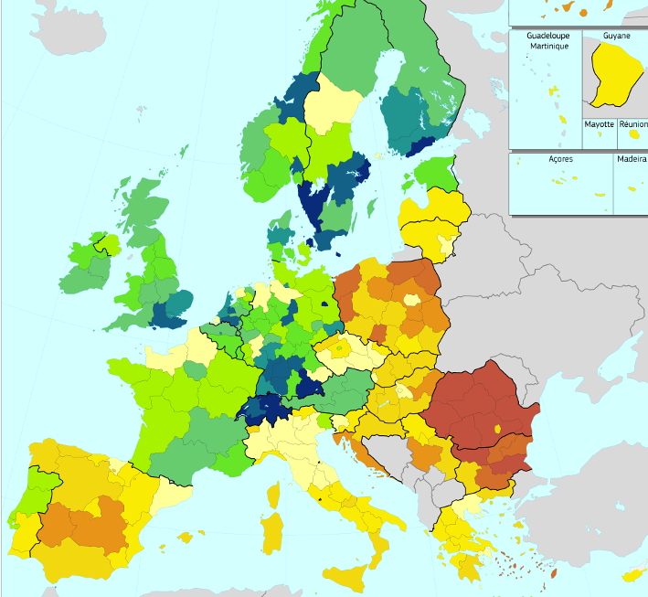
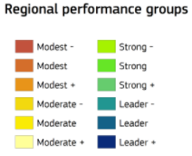
Dynamiques régionales d’innovation
Notes:
Jn mdéé
Vert clair fort –
Vert fondé fort

Slide 4
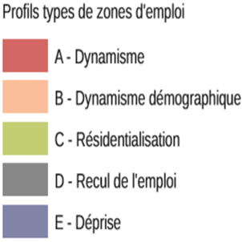
Des dynamiques territoriales contrastées (INSEE, 2019)
Notes:
Insee première 1752 (2019); https://www.insee.fr/fr/statistiques/4132761
Dynamique des zones d’emploi (Var. population/Var. emploi, 2010-2015)
Cinq profils types de zones d’emploi à partir des variations de la population et de l’emploi entre 2010 et 2015 moyenne française +0,5% par an

Slide 5
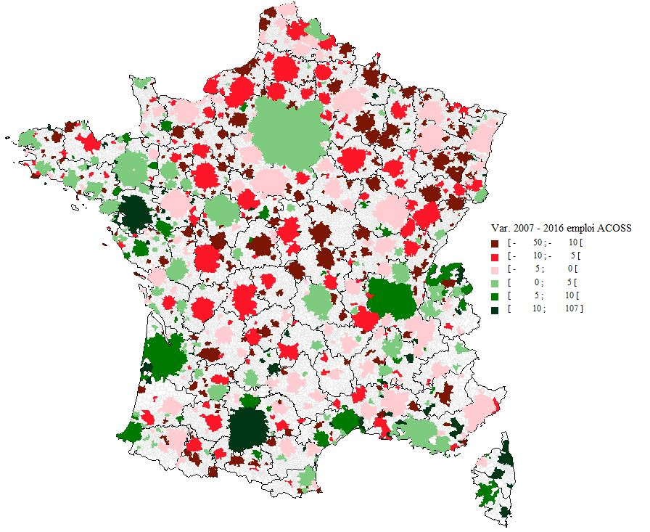
La dynamique de l’emploi salarié privé : la grosse fracture
Tout ne se passe pas dans les métropoles
Notes:
Godet, M., Jarry, B. & Chabaud, D. (2018a), Technologies et territoires d’innovation, Académie des Technologies,
http://academie-technologies-prod.s3.amazonaws.com/2018/03/08/13/53/09/608/Technologiesetterritoiresdinnovation_Communication.pdf.
Godet, M., Jarry, B. & Chabaud, D. (2018). Innovation et territoires : les limites de la « métropolarisation » en France. Population & Avenir, 3(3), 4-7. https://doi.org/10.3917/popav.738.0004

Slide 6
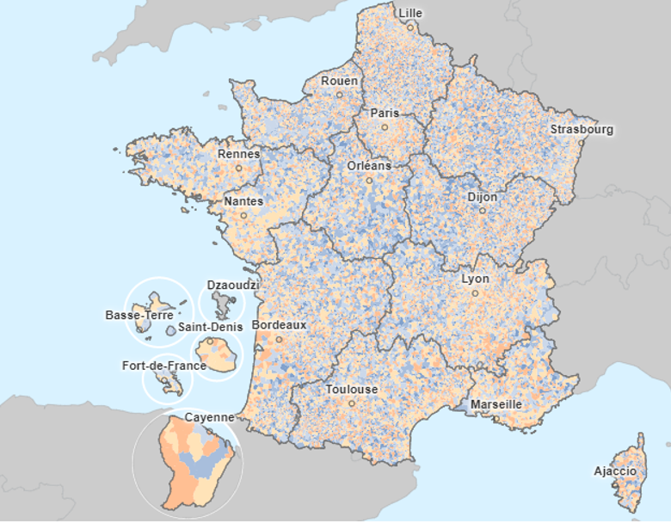
Notes:
Observatoire des territoires 2021 - Taux annuel d’évolution de l’emploi (2013-2018)
France 0,19% (EPCI)

Slide 7
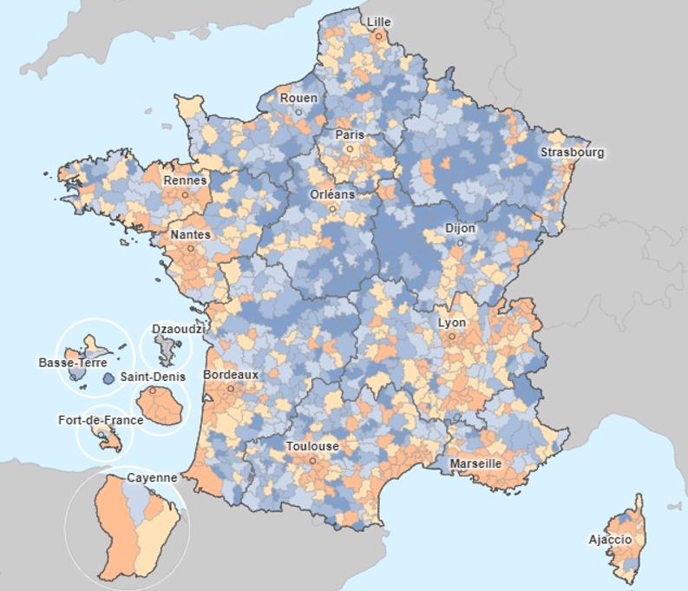
Notes:
Observatoire des territoires 2021 - Taux annuel d’évolution de l’emploi (2013-2018)
France 0,19% (données insee)

Slide 8
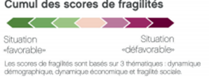
Notes:
https://cartotheque.anct.gouv.fr/media/record/eyJpIjoiZGVmYXVsdCIsIm0iOm51bGwsImQiOjEsInIiOjMxMjF9/

Slide 9
L’enjeu des écosystèmes territoriaux
Création de coopération multi-projets et multi-parties prenantes (Public/privé, associations, collectifs de citoyens)
Penser projet et échelle pertinente
Et non silos et logique administrative / « acteur autocentré »
Des porteurs multiples : Élu-entrepreneur, organisation, FDD, etc.
Diversité des rôles (d’initiateur, accompagnement, opérateur) selon les projets,

Slide 10
Des facteurs d’attention
Impulser-concevoir / expérimenter / passer à l’échelle
(1) raisonner « besoin » ou « projet », et non en silo,
(2) laisser (parfois) le leadership ou le partager avec les autres acteurs,
(3) prise en compte des intérêts et objectifs de chacun
(4) en posant la question du partage de la valeur créée.

